Slide 1
Куклы из носков
Презентацию подготовила
учитель труда Трубникова Л.В
г. Магнитогорск 2025 год

Slide 2
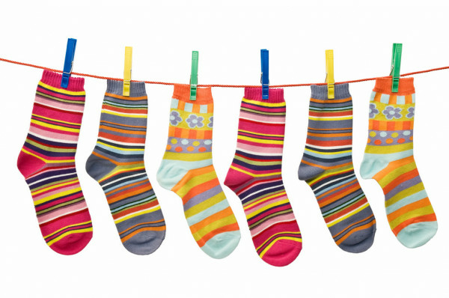
Сегодня покажу вам, как сшить куклу из носка.
Сделать это своими руками довольно просто и не займет много времени. Это простая поделка из носков, которую будет интересно сделать вместе с детьми. Для изготовления куклы вам понадобится:
Цветные носки, гольфы.
Наполнитель (синтепон, холлофайбер).
Нитки, иголка, бусины.
Из носков можно сшить не только куклу, но и зайчика, котика, гусеницу и т.д.

Slide 3
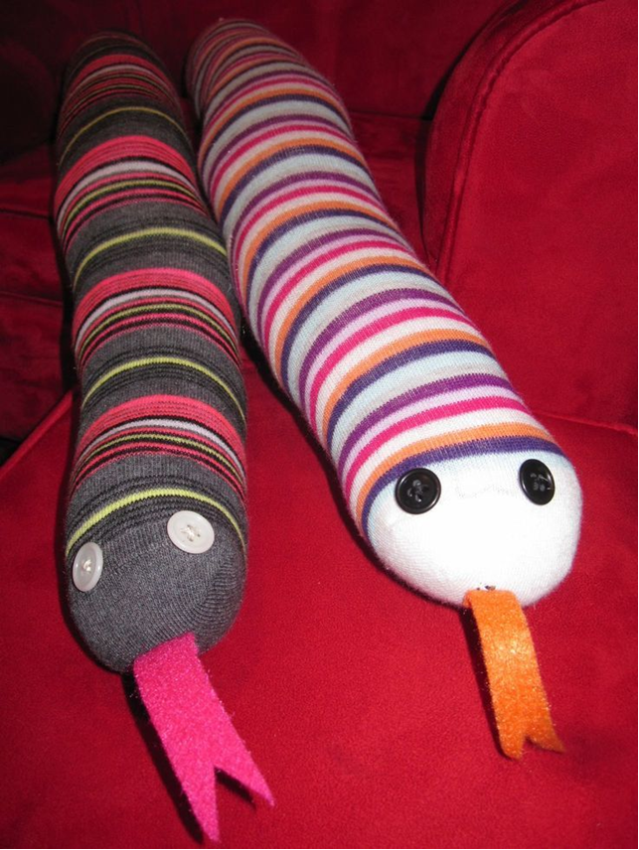

Slide 4
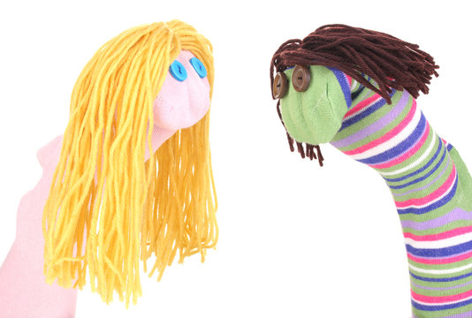
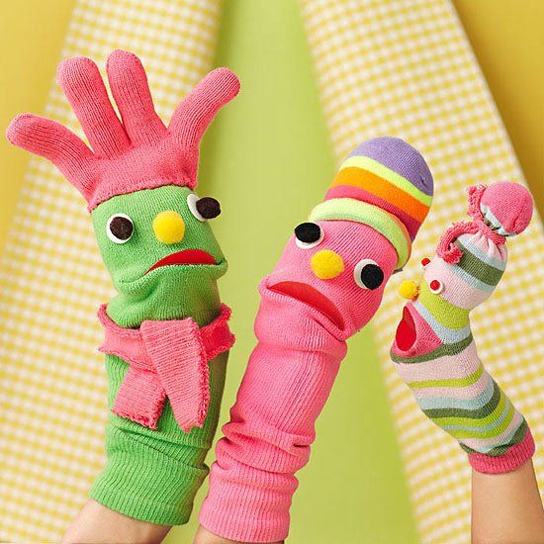
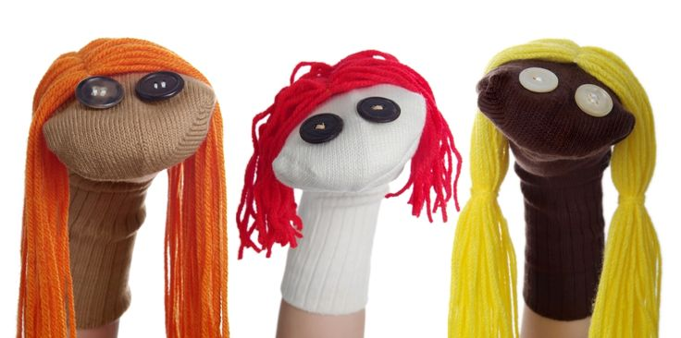
марионетки

Slide 5
З а й ч и ш к а

Slide 6
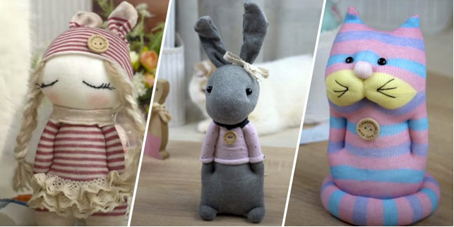

Slide 8
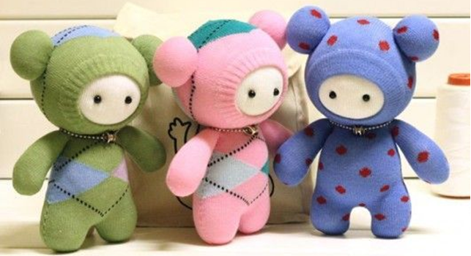
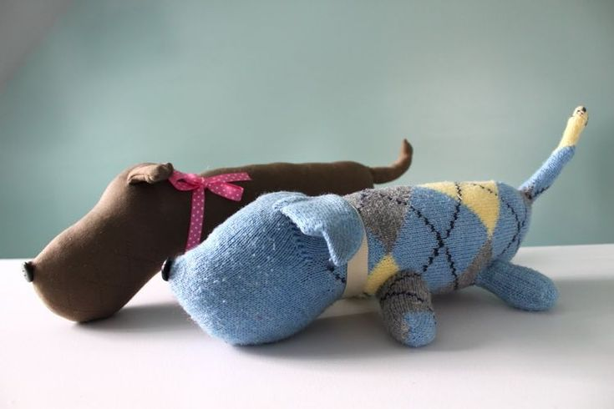
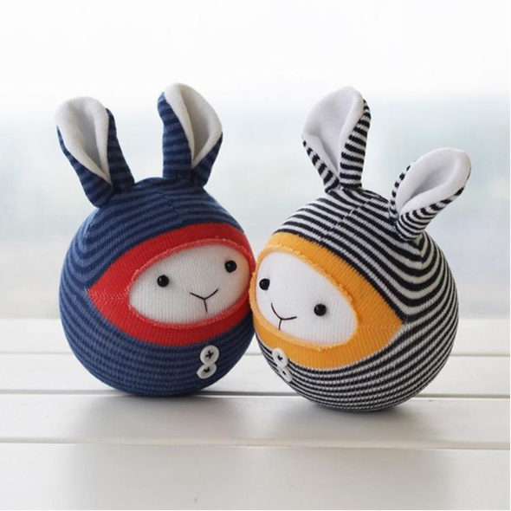

Slide 9
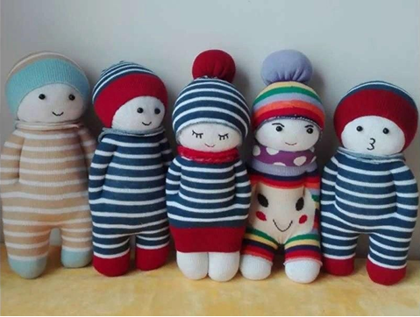

Slide 10
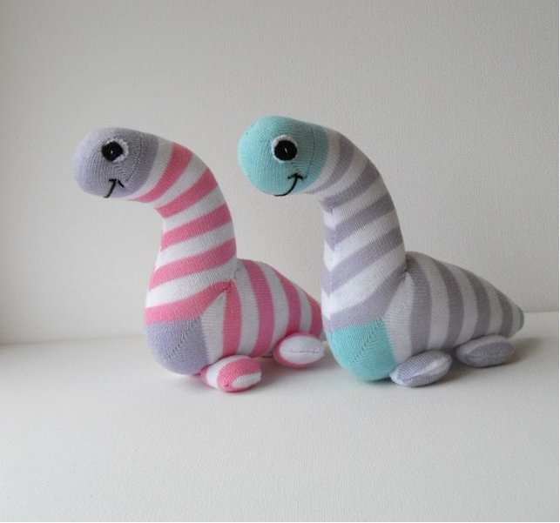

Slide 11
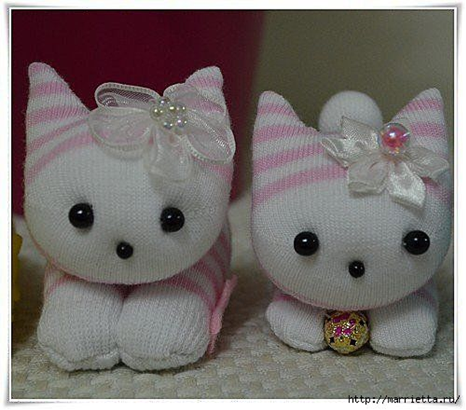
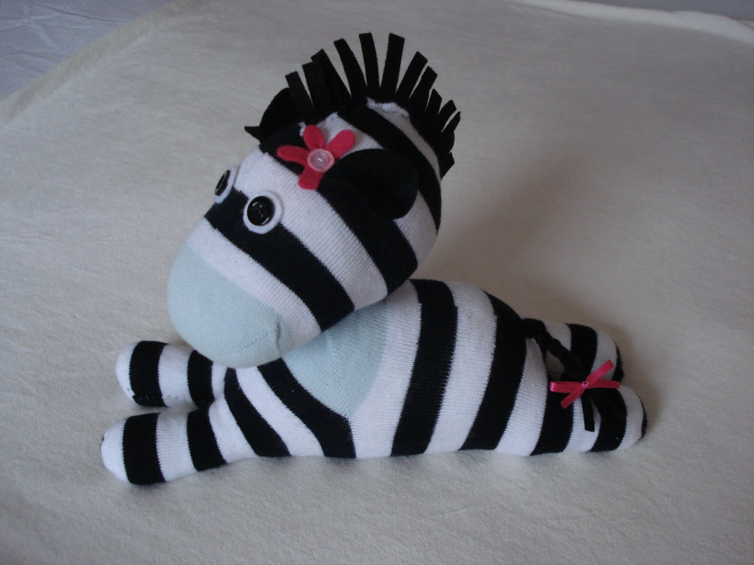
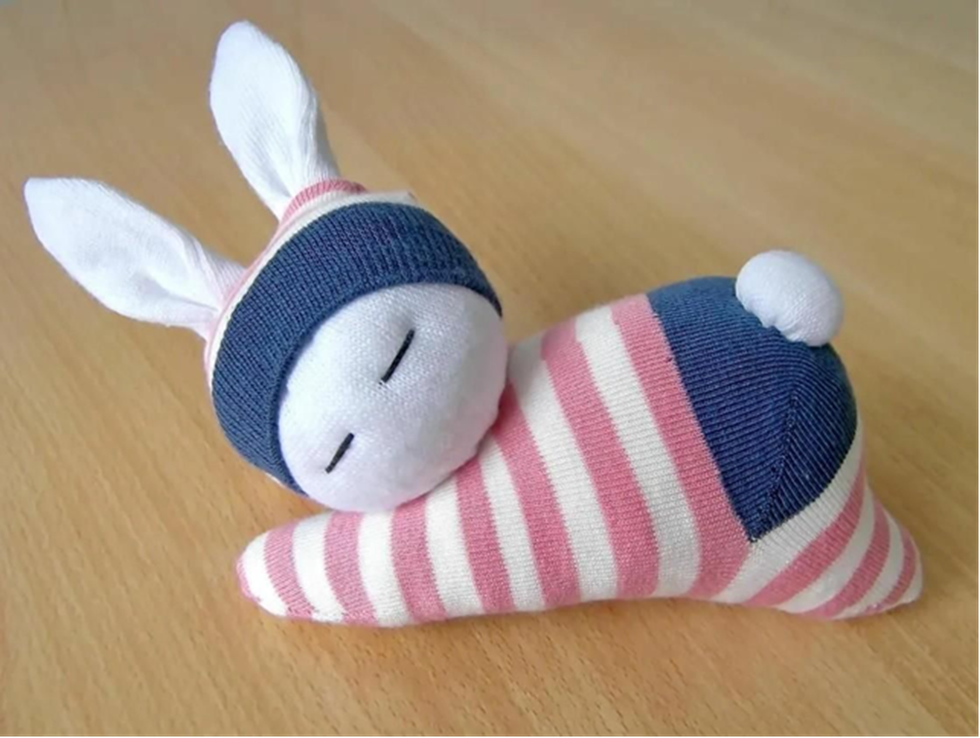

Slide 13
мишка

Slide 14
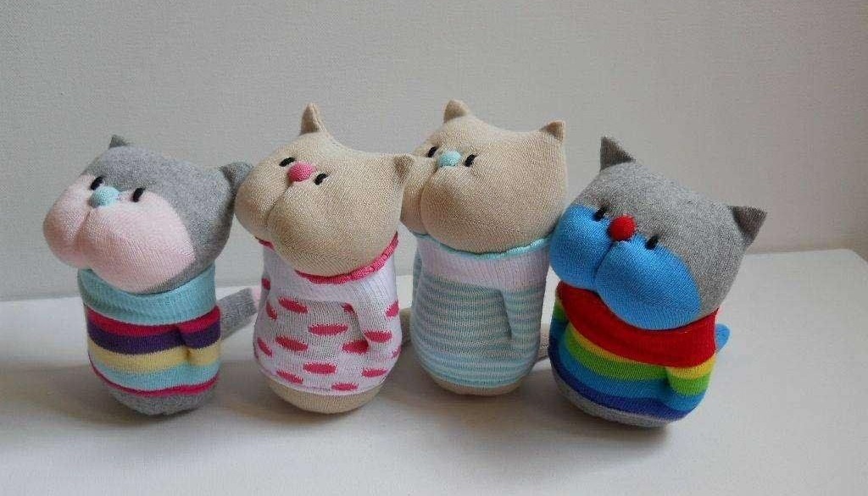
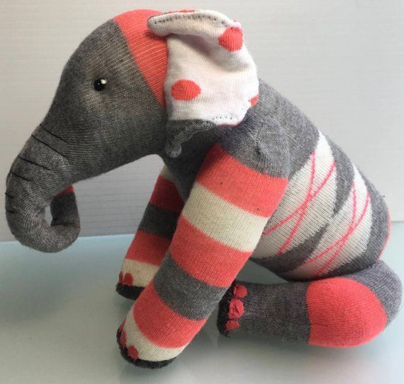

Slide 15
